Slide 1
Створення проекту (Lab 1)
1.Установка ПО и драйвера ST-Link
2.
ASM file main

Slide 2
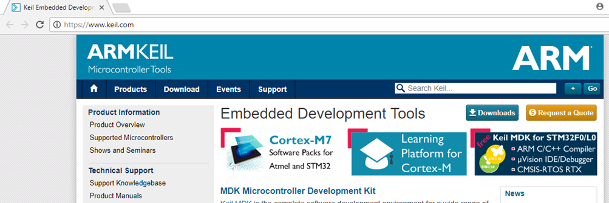
1.Установка среды программирования
1.1 Скачать программу с сайта производителя: https://www.keil.com или сразу https://www.keil.com/download/product/

Slide 3
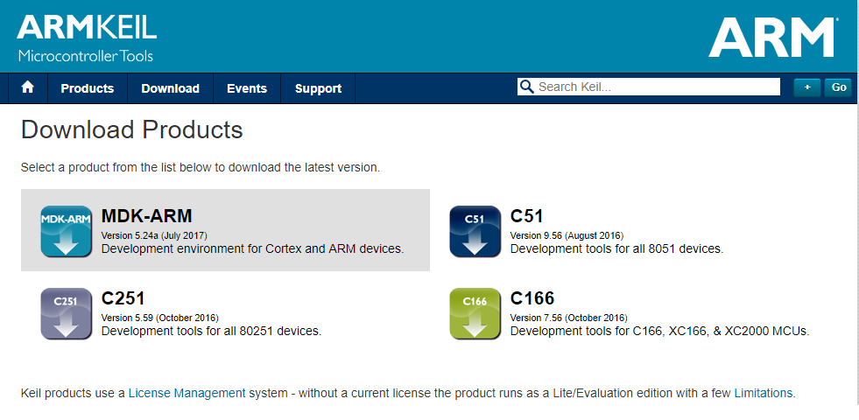

Выберите MDK-ARM

Slide 4
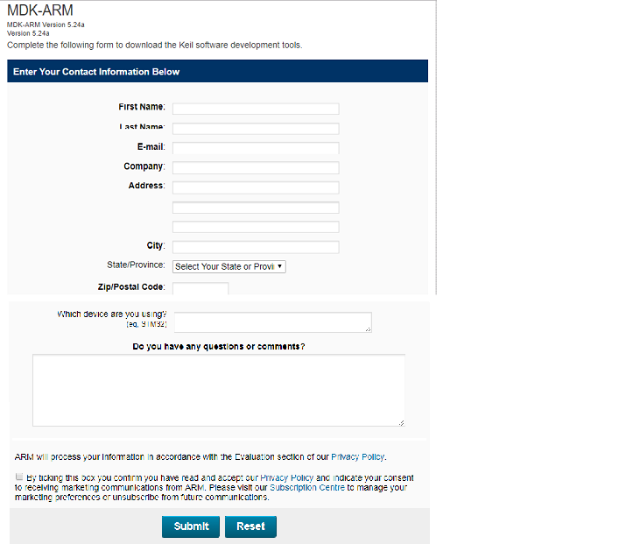

Заполните анкету

Slide 5
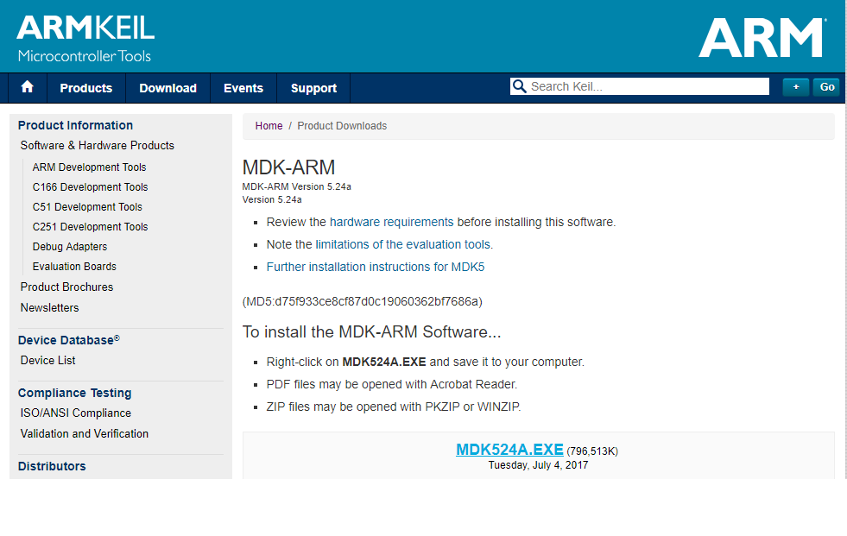

Скачайте MDK-ARM

Slide 6
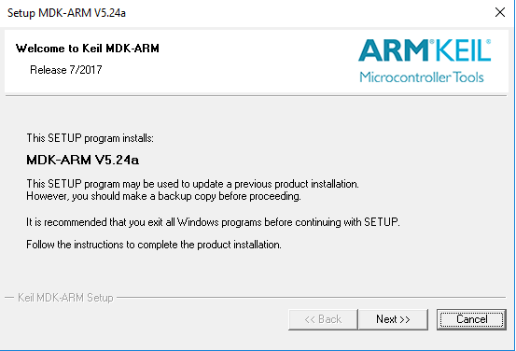
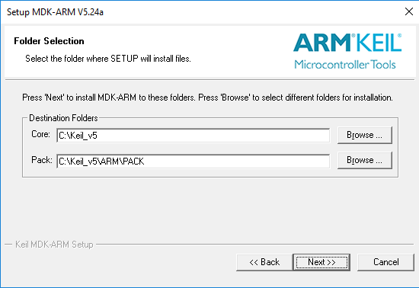


Окна установщика Keil

Slide 7
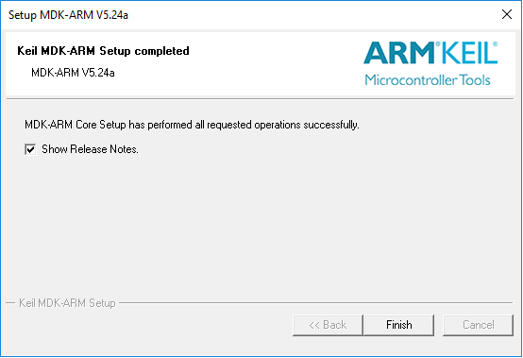

Установка программы Keil Core завершена

Slide 8
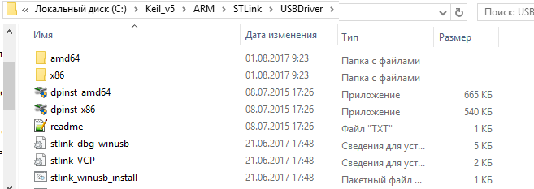
2.Встановлення Windows-драйверів загружчика STLink
У папці: %Каталог установки%\ARM\STLink\USBDriver запустити програму dpinst_x86.exe – якщо система 32 бітна або запустити програму dpinst_amd64.exe – якщо система 64 бітна

Slide 9
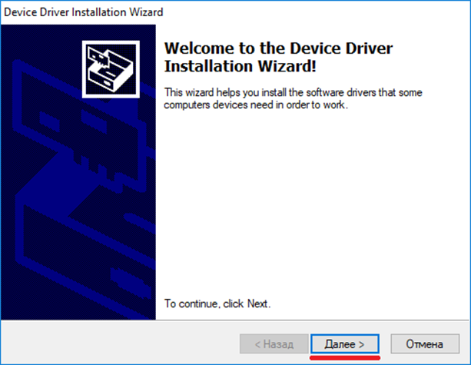
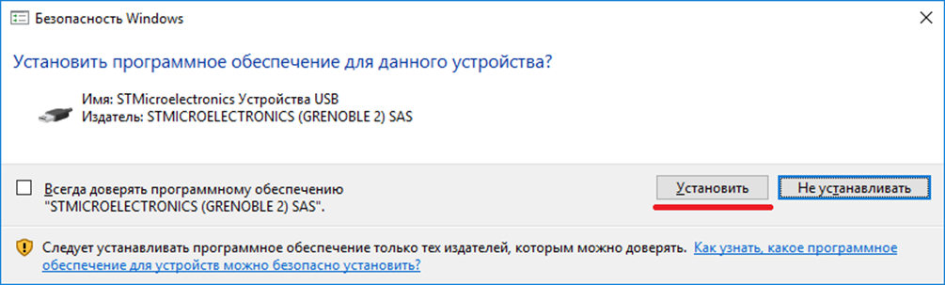

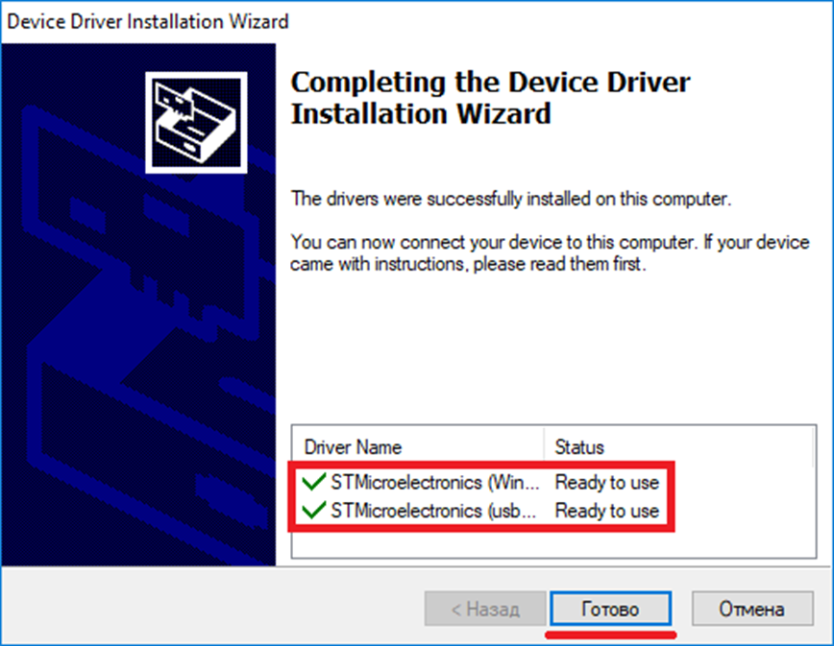
Починаємо встановлення
Дозволяємо встановлення компонентів
Завершуємо

Slide 10
3. Налаштування Keil µVision
Див. Лабораторна робота №1

